Slide 1
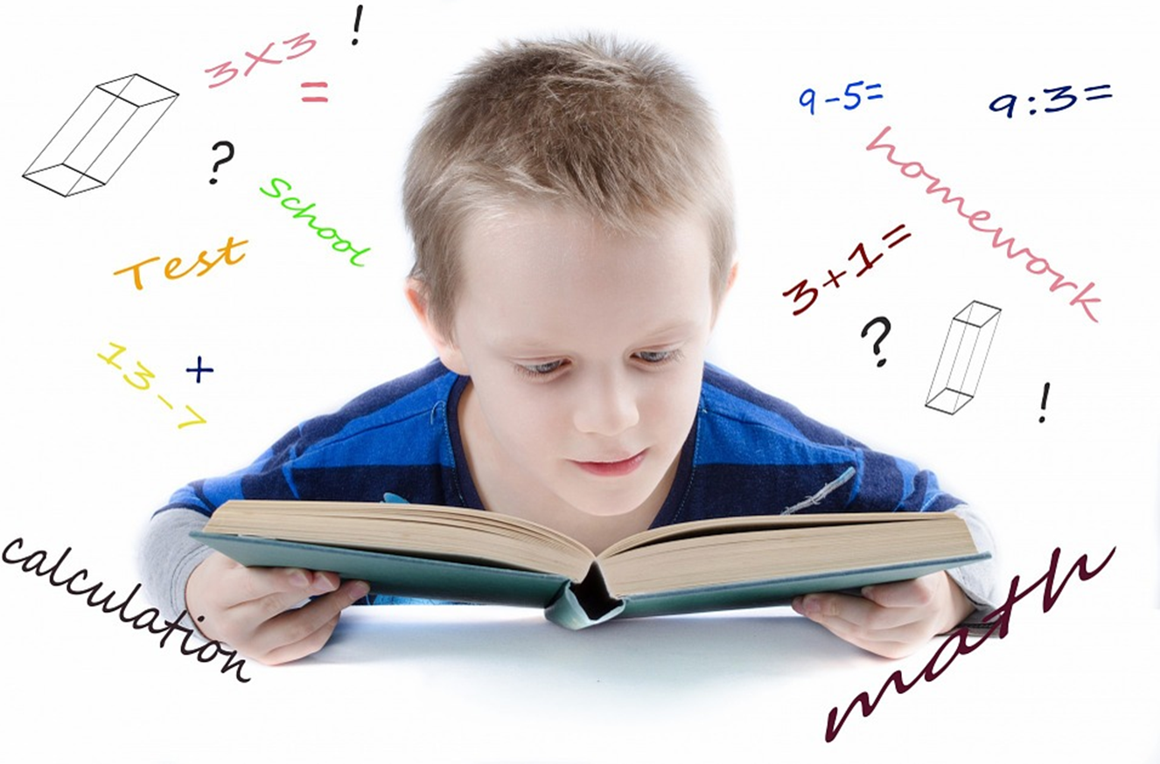
BY YUSHEN
课时2.1
平均分
二年级下册
数学课件
SECOND GRADE MATHEMATICS COURSEWARE VOLUME II
PPT818
授课时间：20XX

Slide 2
01
学习目标
了解平均分就是每份分得的结果同样多。（重点）
能够在具体的情境中，熟练地进行平均分。（难点）

Slide 3
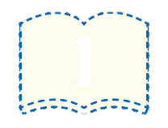
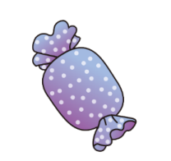
02
探索新知
知识点
平均分的含义
1
把分成 3份，分一分。
请大家观察一下，并说一说你最喜欢哪一种分糖果的方法。

Slide 4
02
探索新知
分法 | 每份数量 | 每份数量是否相同
第一种
第二种
第三种
1块
1块
4块
每份分得的数量不相同
1块
2块
3块
每份分得的数量相同
2块
2块
2块

Slide 5
02
探索新知
像这种分糖果方法，每份分得同样多，叫平均分。
每份分得不一样多，就不是平均分。

Slide 6
03
小试牛刀
（选自教材P8 做一做）
1.哪些分法是平均分？在括号里画“√”。
√
√

Slide 7
03
小试牛刀
2.
一共有（ ）片枫叶，每（ ）片一份，平均分成了（ ）份。
16
4
4

Slide 8
04
巩固练习
1.(选自教材P11 T1)把8根 平均分给4个小朋友。
（ ）
（ ）
√
（ ）
哪种分法对？对的在括号里画“√”。

Slide 9
04
巩固练习
2.把6个面包分给2个小朋友，可以怎样分？
（1）如果一个小朋友分 1 个，另一个小朋友分（ ）个。
（2）如果一个小朋友分 2 个，另一个小朋友分（ ）个。
5
4
（3）如果一个小朋友分 3 个，另一个小朋友分（ ）个。
（4）上面的几种分法中，第（ ）种分法是平均分。
3
三

Slide 10
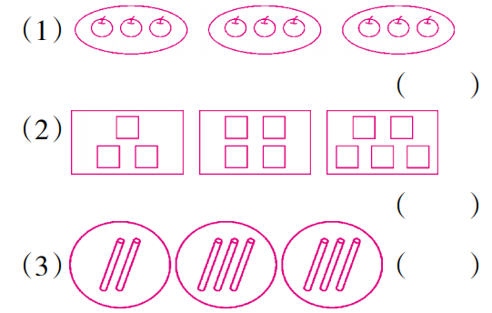
04
巩固练习
4. 哪种分法是平均分？在括号里画“√”。
√

Slide 11
04
巩固练习
3.我会填。
一共有（ ）个蘑菇，每（ ）个一份，平均分成了（ ）份。
12
4
3

Slide 12
04
巩固练习
一共有（ ）个气球，
每（ ）个一份，
平均分成了（ ）份。
一共有（ ）个 ，
每（ ）个一份，
平均分成了（ ）份。
6
18
2
6
3
3

Slide 13
05
课堂小结
这节课你们都学会了哪些知识？
把一些物品分成几份，每份分得同样多，叫平均分。

Slide 14
BY YUSHEN
课时2.1
谢谢观看
二年级下册
数学课件
SECOND GRADE MATHEMATICS COURSEWARE VOLUME II
PPT818
授课时间：20XX

